Slide 1

проект
Школьная карта
г. Нижнекамск

Slide 2
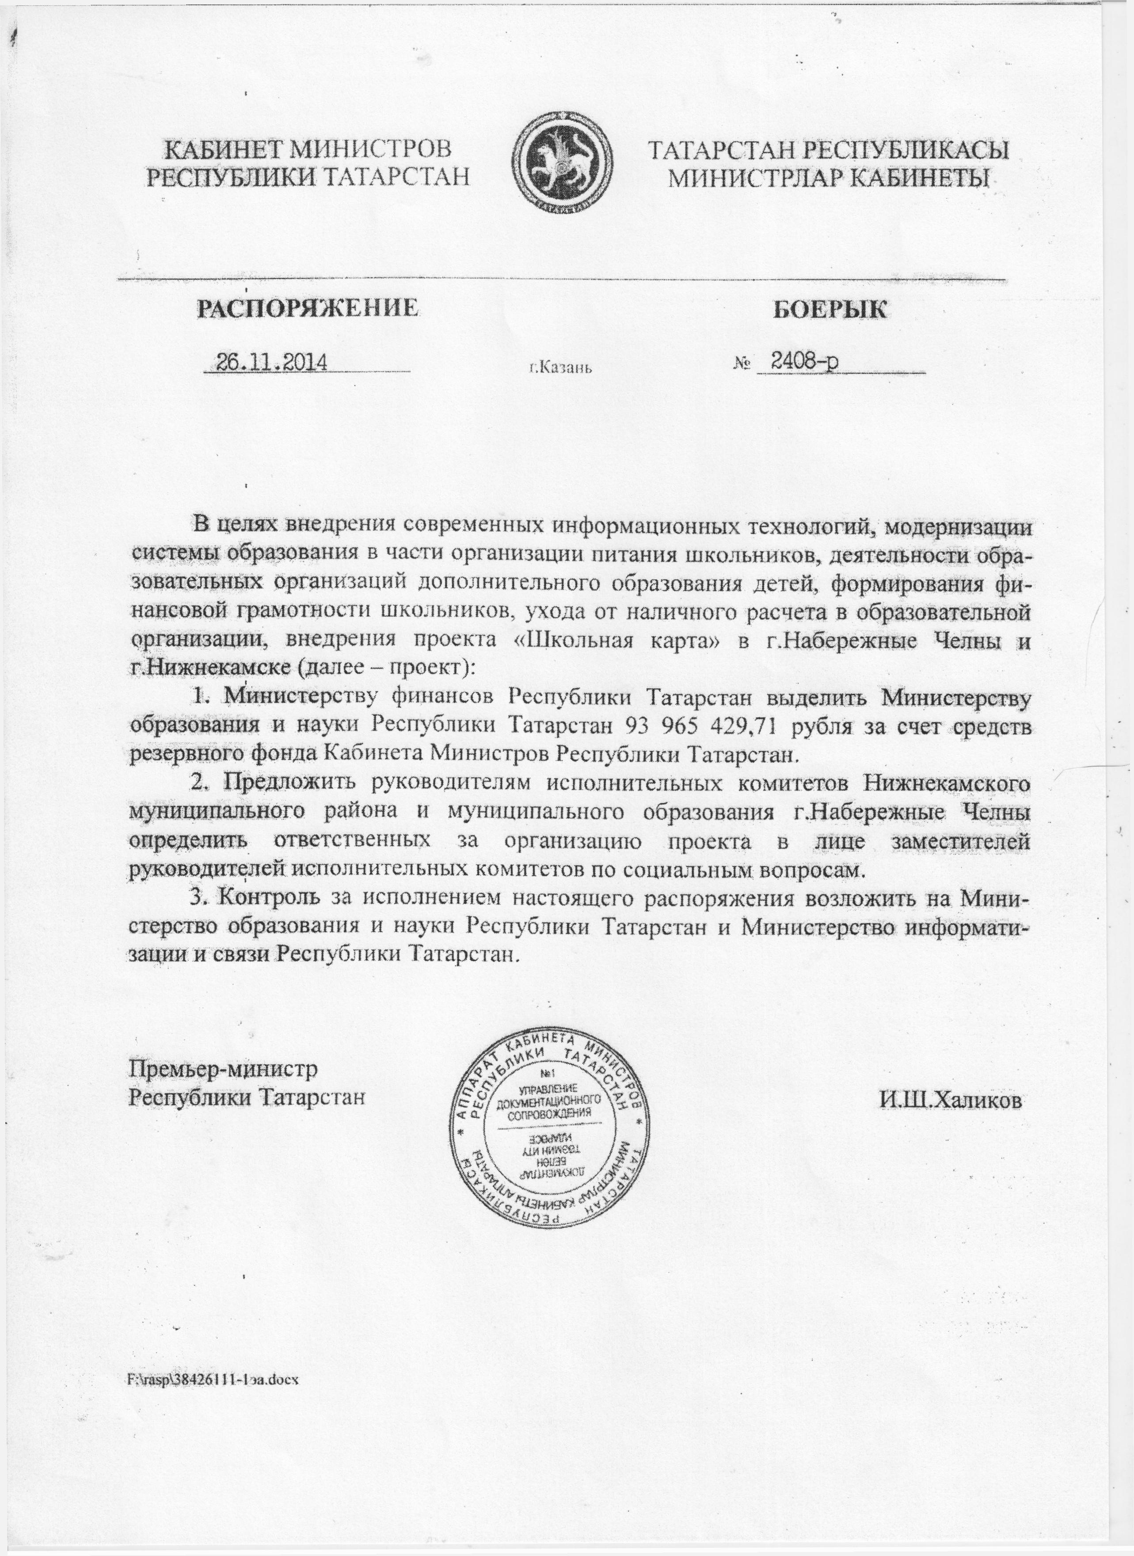
НОРМАТИВНЫЕ ДОКУМЕНТЫ:
Распоряжение
Кабинета
Министров РТ
№ 2408-р
от 26.11.2014 года

Slide 3
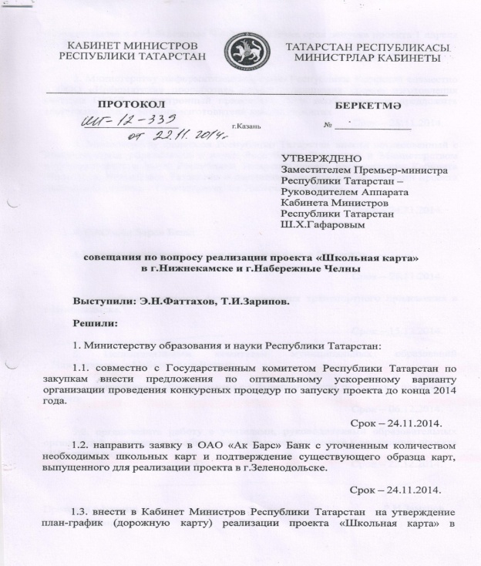
Протокол совещания
Кабинета Министров РТ от 22.11.2014 года

Slide 4
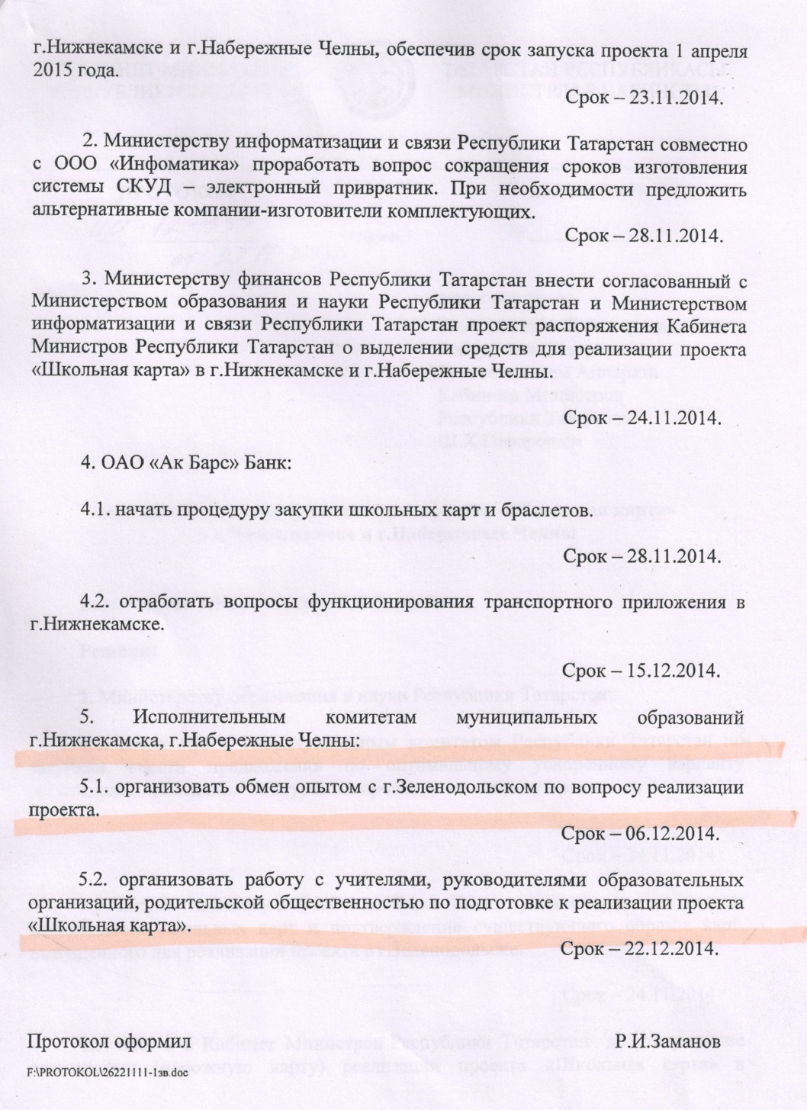

Slide 5
Участники проекта
33 школы города Нижнекамска
23 776 учащихся
с 1 по 11 классы

Slide 6
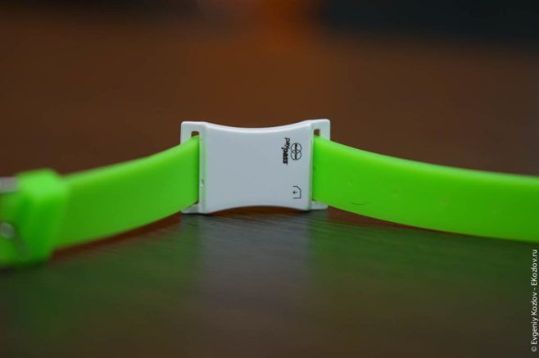
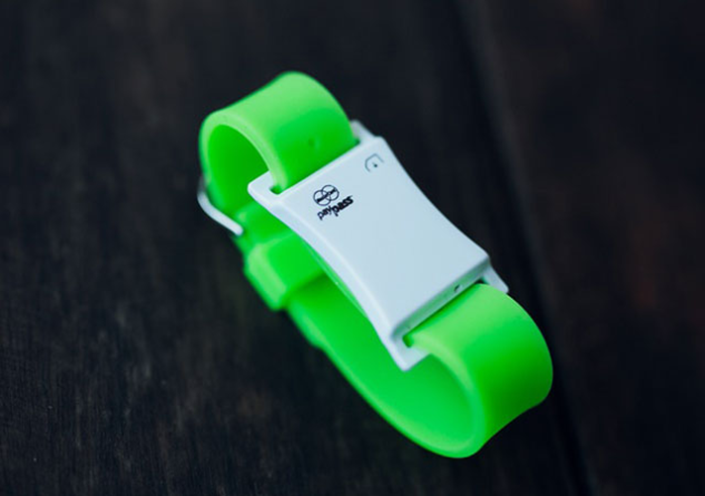
1-4 классы
10 005 человек - браслет

Slide 7
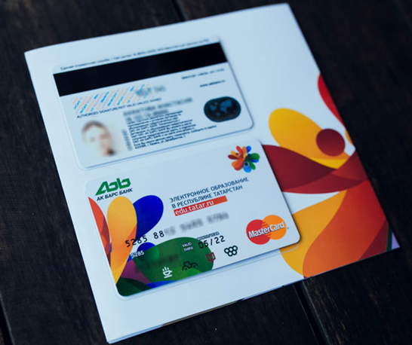

5-11 классы
13 771 человек – банковская карта (mastercard)

Slide 8



Комплект «Школьная карта» ребенок родитель

Slide 9



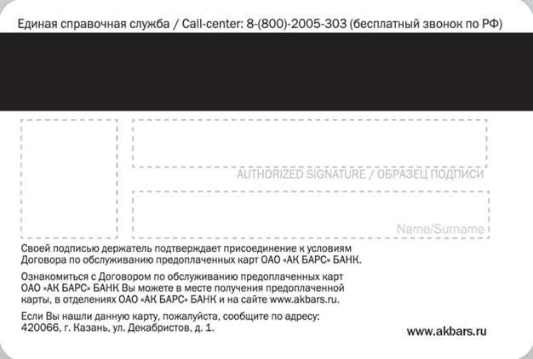


Дизайн карты с фотографией

Slide 10
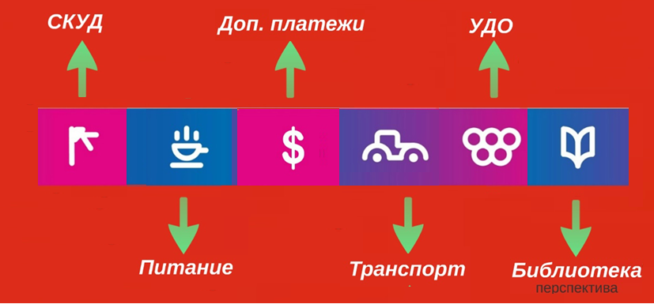
Направления использования

Slide 11
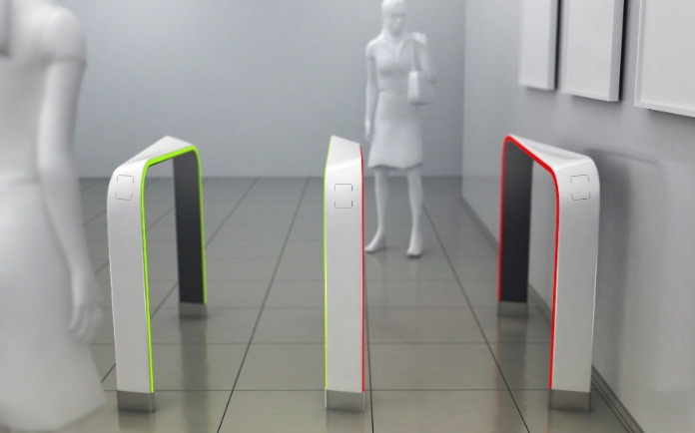
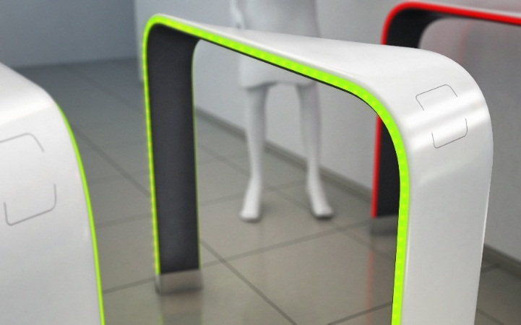
Система контроля учета доступа (СКУД)

Slide 12
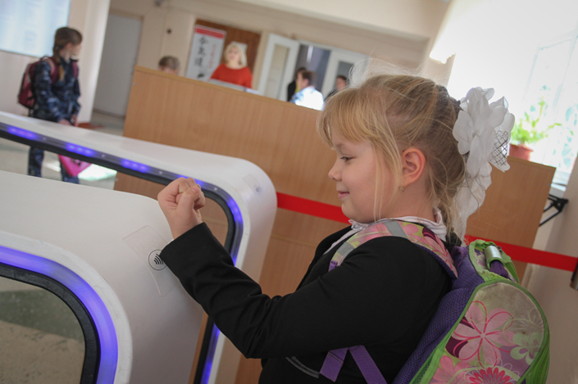

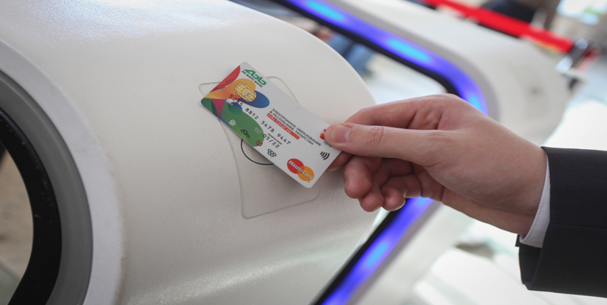
Система контроля доступа

Slide 13
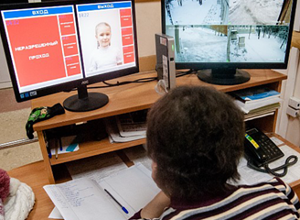
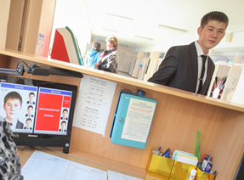
Система контроля доступа

Slide 14

Электронное образование РТ

Slide 15
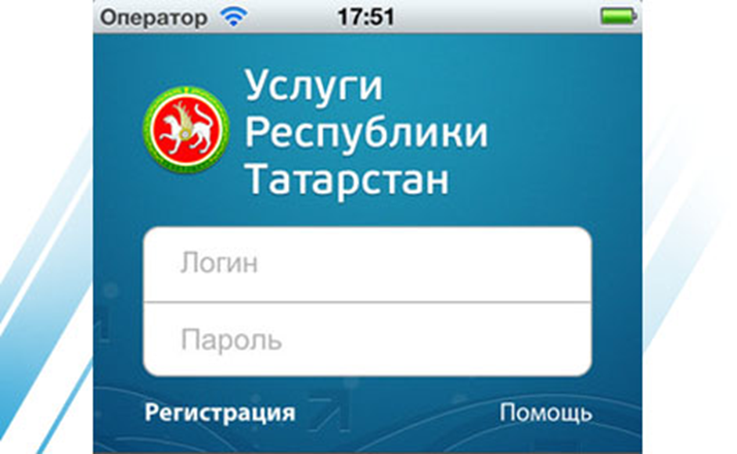
Государственные услуги РТ

Slide 16
Дополнительные услуги для родителей
Подписка на SMS рассылку
70 рублей в месяц
(по желанию)

Slide 17
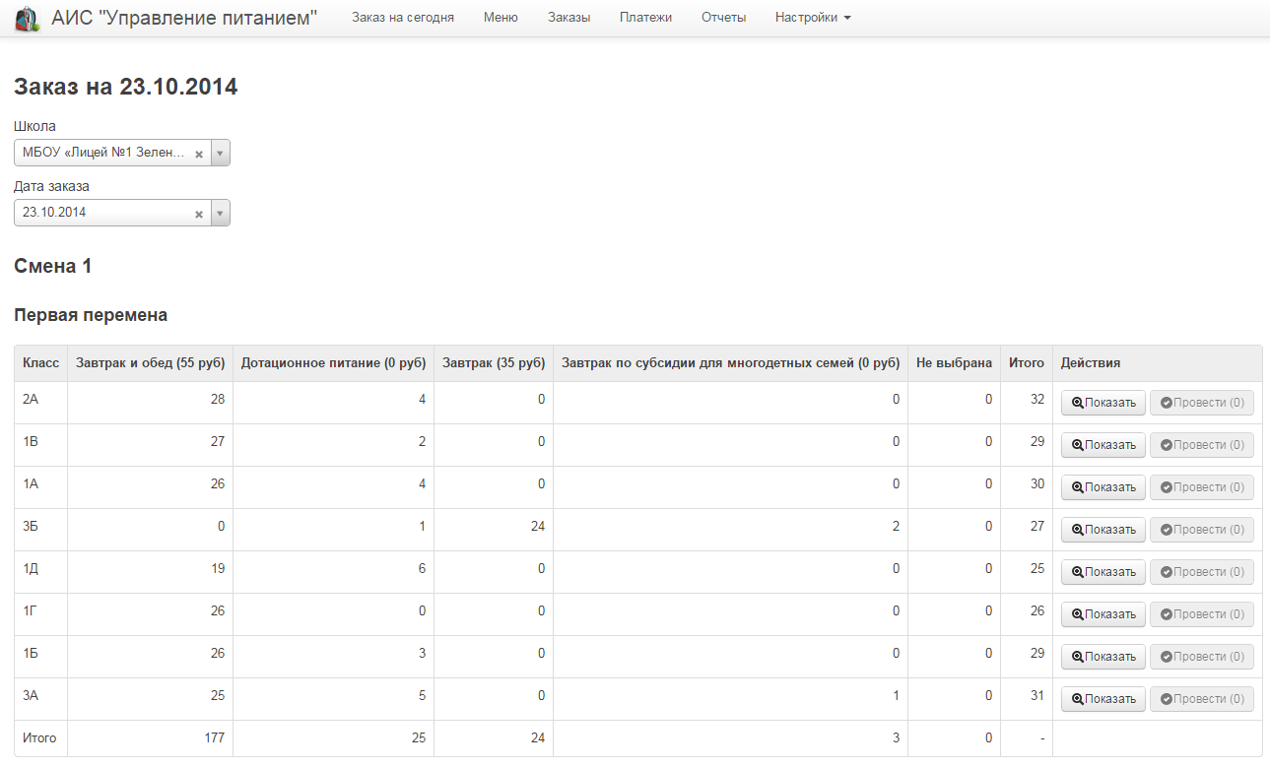
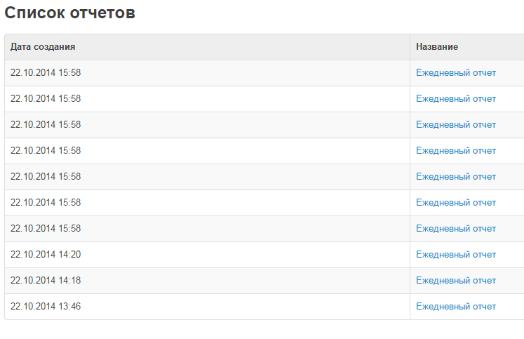
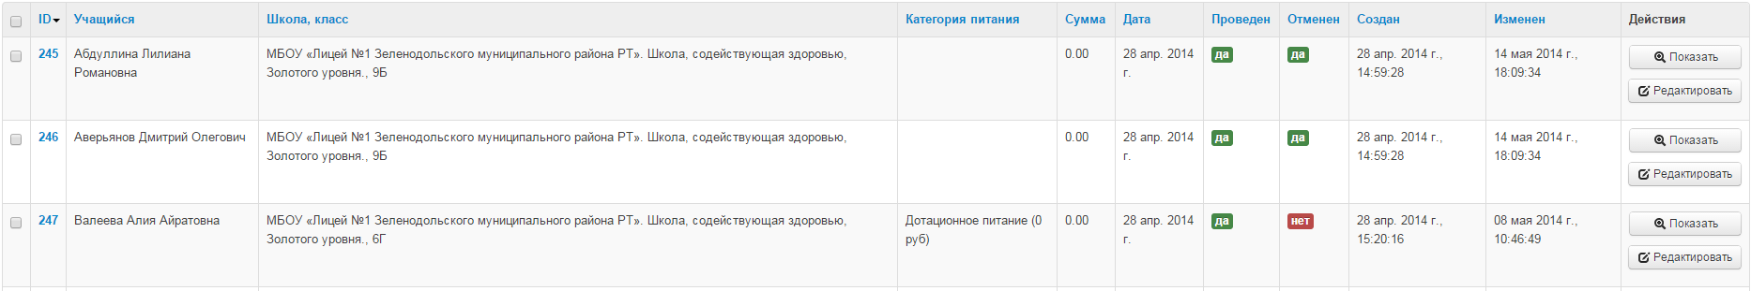
Сервисы для школьных столовых

Slide 18
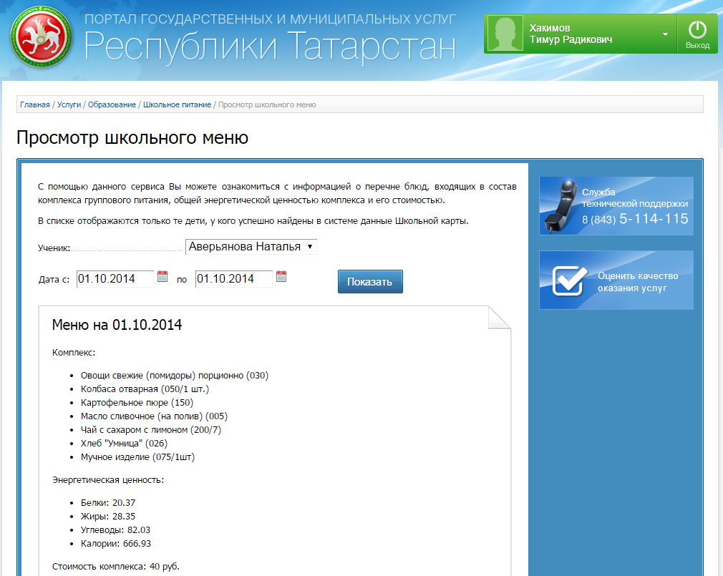
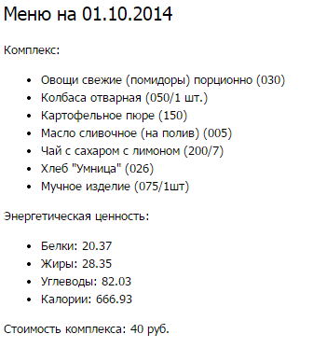
Просмотр школьного меню

Slide 19
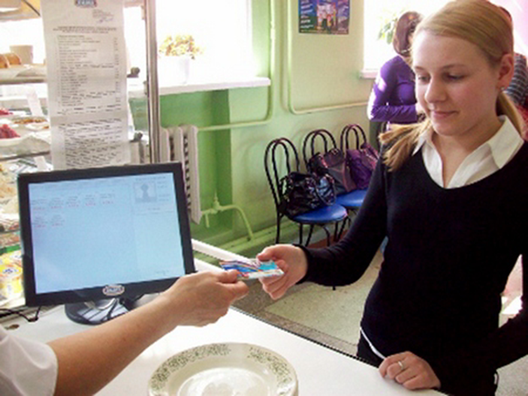
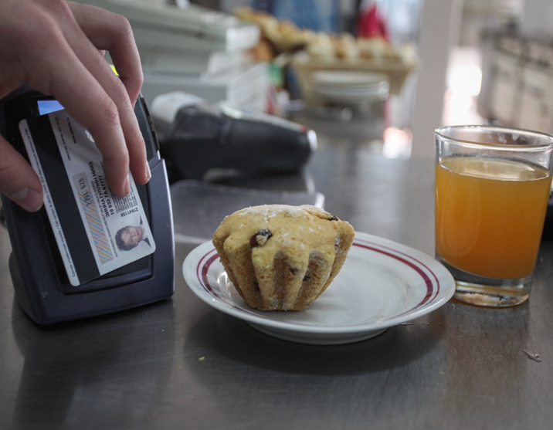
Питание
Буфетная продукция

Slide 20
25 рублей без договора
Договор с банком 2%
0,85 % от платежа

Slide 21
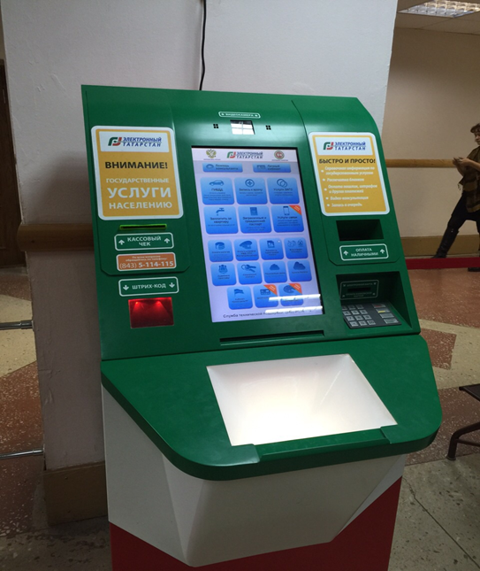
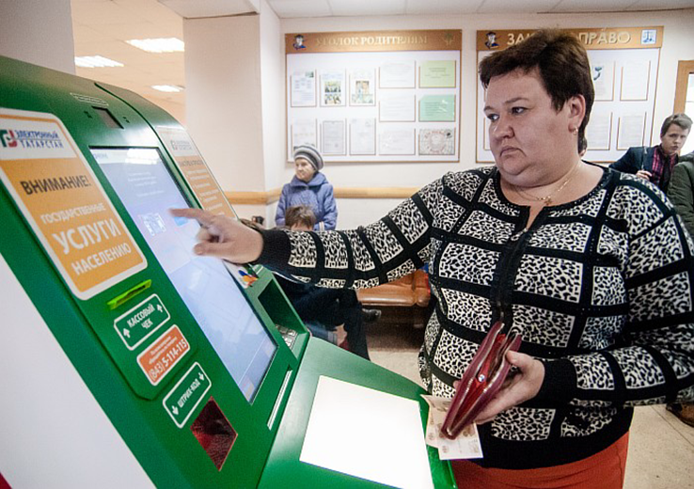
Для пользователей (родителей)

Slide 22
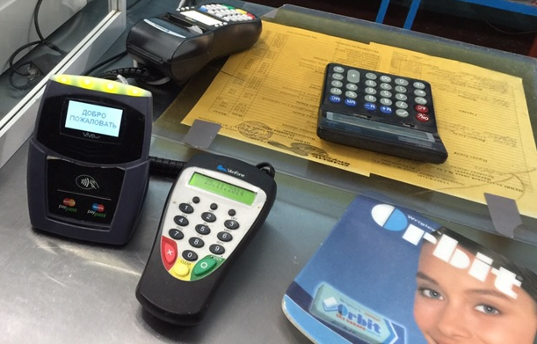

Дополнительные платежи

Slide 23
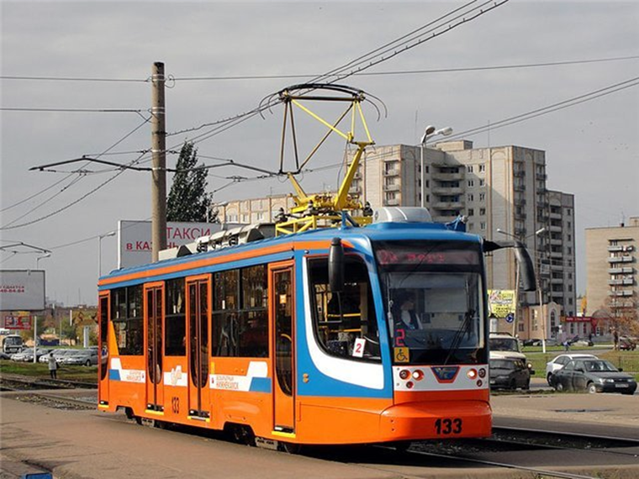

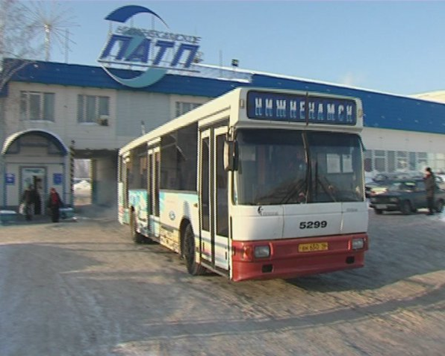
Транспорт

Slide 24
27 учреждений дополнительного образования Нижнекамского муниципального района

Slide 25
Учреждения дополнительного образования
Интернет по системе ГИСТ
Wi-fi точки доступа
Планшет каждому педагогу

Slide 26

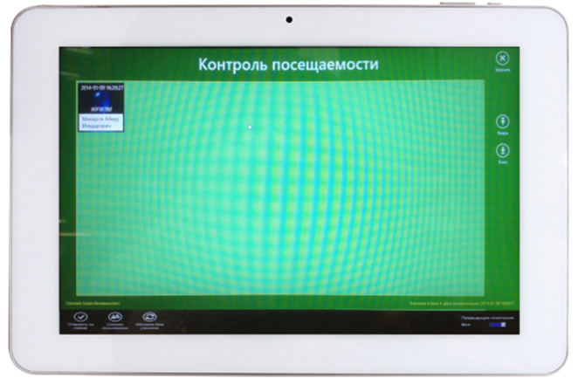


Система учета посещаемости УДО (33 школы)

Slide 27
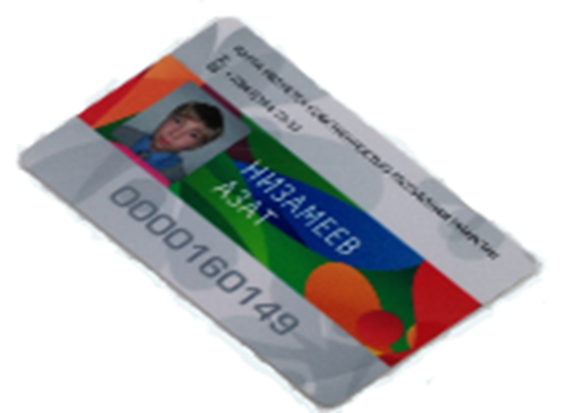
Карта без банковского приложения
4 821 человек –
из сельских,
коррекционных школ,
детских садов,
ССУЗов, ВУЗов

Slide 28
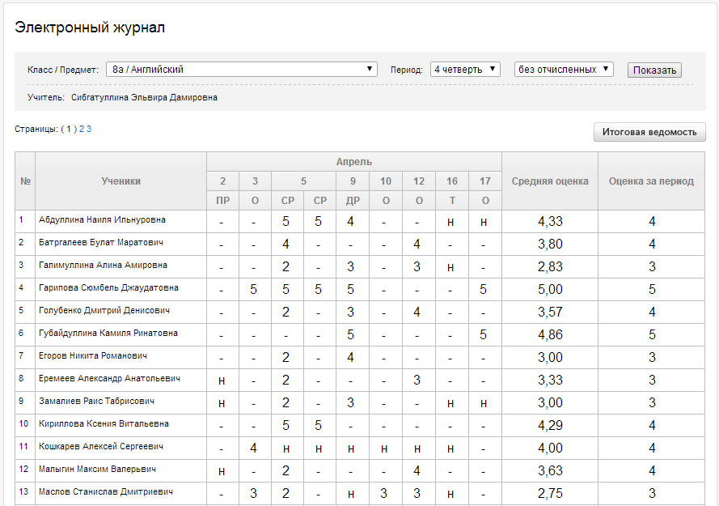
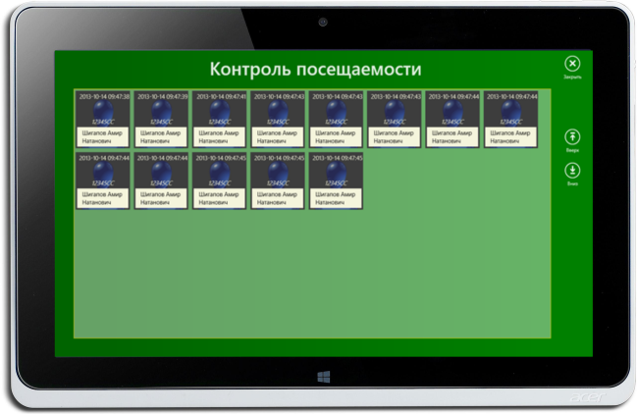


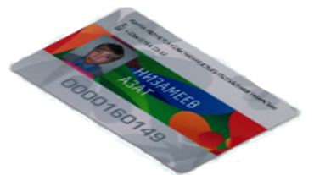
Автоматизированный учет посещаемости УДО

Slide 29
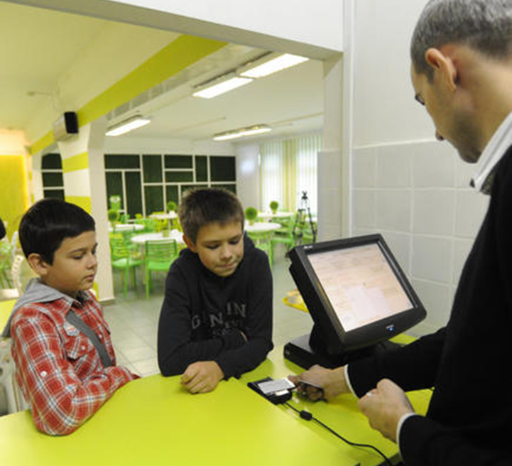


Библиотека (перспектива)

Slide 30
Проделанная работа
21 ноября
выезд рабочей группы в г. Зеленодольск
с 21 ноября по 5 декабря
работа с персональными данными детей

Slide 31
Проделанная работа
5 декабря
обучение всех директоров школ , УДО, педагогов дополнительного образования и классных руководителей

Slide 32
Сроки реализации проекта
Работа с данными и фотографирование учащихся школ и УДО | до 05.12
Заключение соглашений между участниками проекта | до 15.01
Проведение конкурсных процедур | до 28.12
Заключение контрактов | до 30.12
Монтажные работы | с 1.02
Поставка оборудования | до 1.03
Поставка карт в пилотные школы | до 1.03
Запуск проекта | с 1.04.2015

Slide 33
проект
Школьная карта
г. Нижнекамск

